Slide 1
Popraviště a právo popravy
Anna Jůzová
552302

Slide 2
Osnova
Popraviště
Kat
Konkrétní lokality
Popravčí právo
Textový soubor k prezentaci

Slide 3
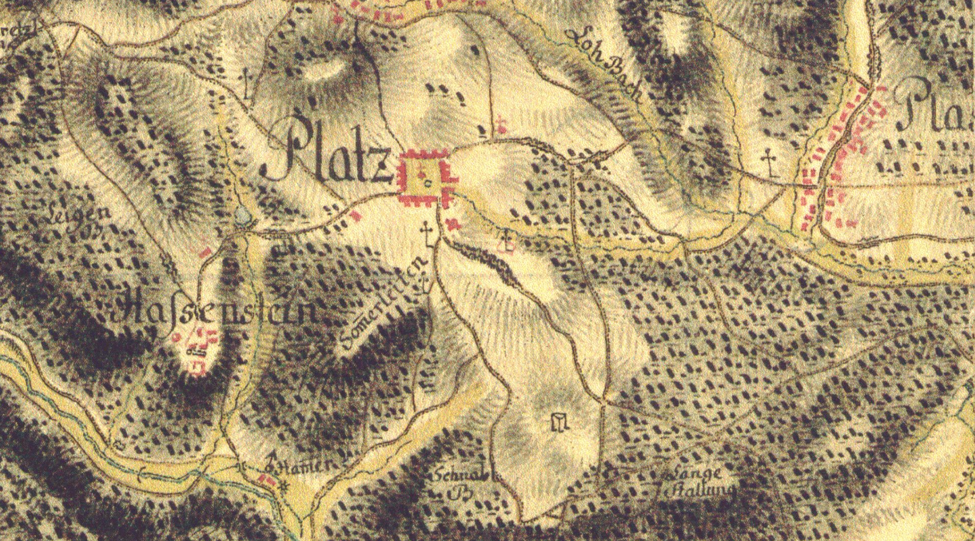
Popraviště
Význam, symbolika
Umístění v krajině
Veduty a historické mapy jako důležitý zdroj informací

Slide 4
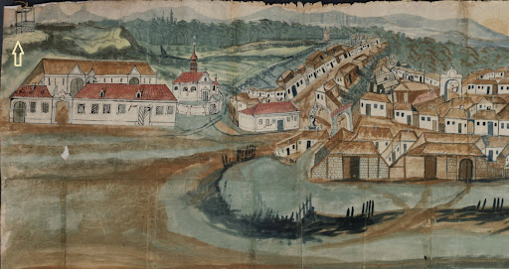
Hodonín

Slide 5
Šibenice, stínadla, pranýře, lámání v kole
Obrázky
Co se tam dělo
Kde ležely v krajině

Slide 6
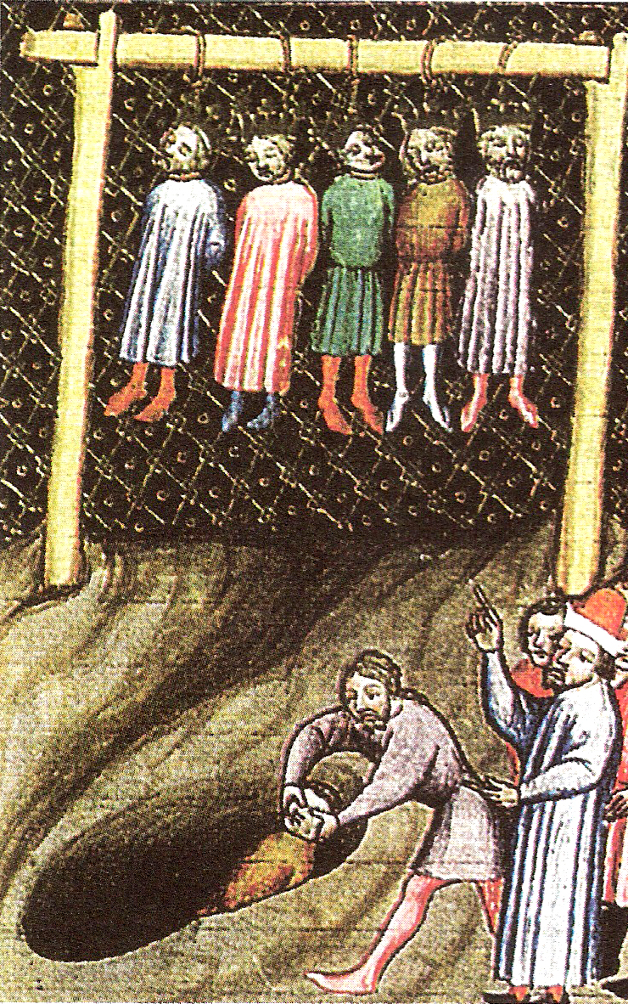
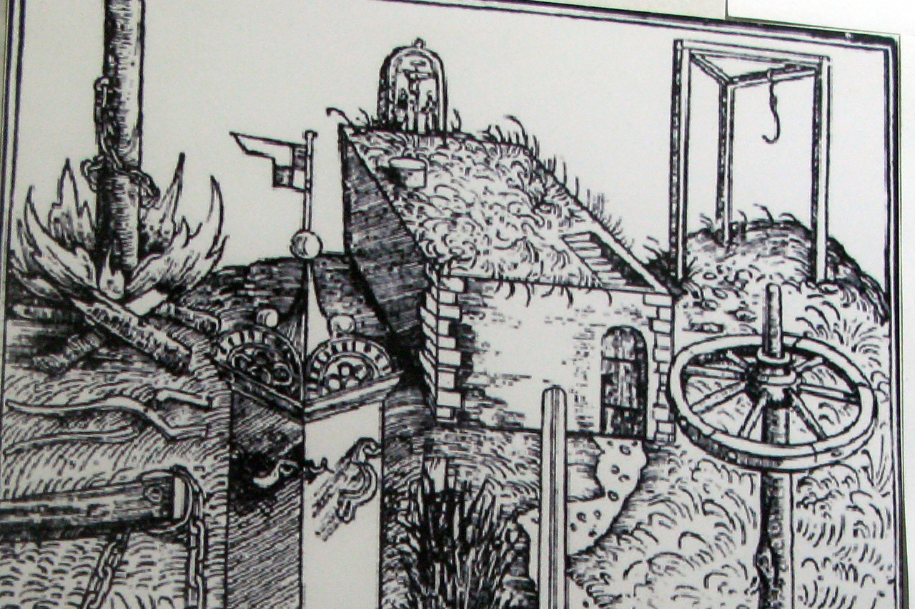
Šibenice

Slide 7
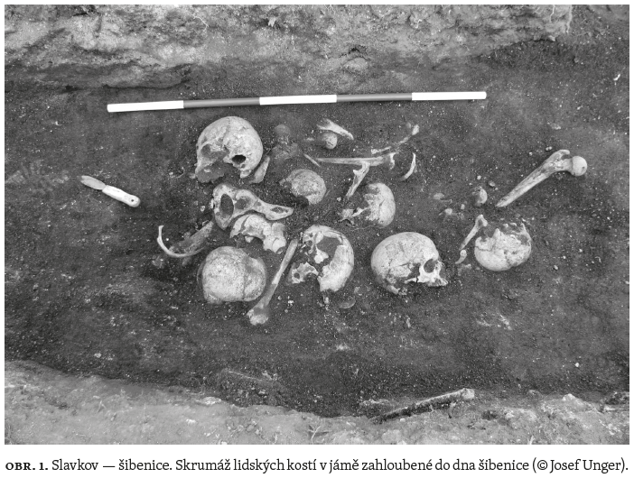

Slide 8
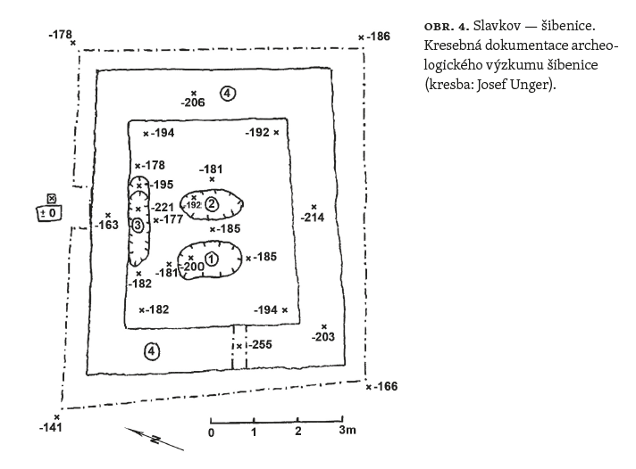

Slide 9
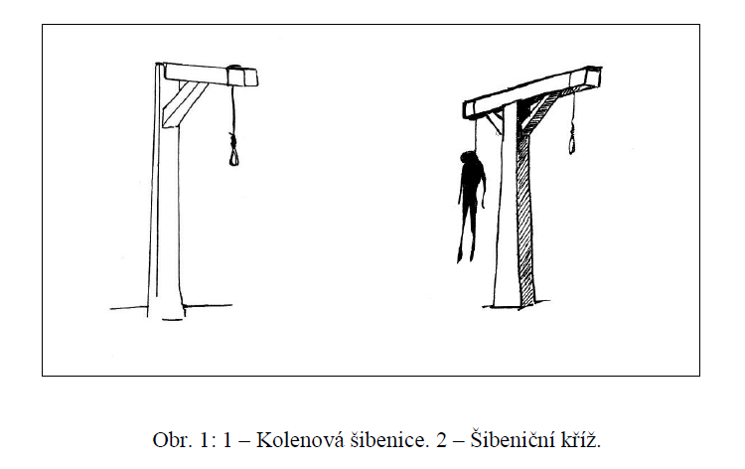
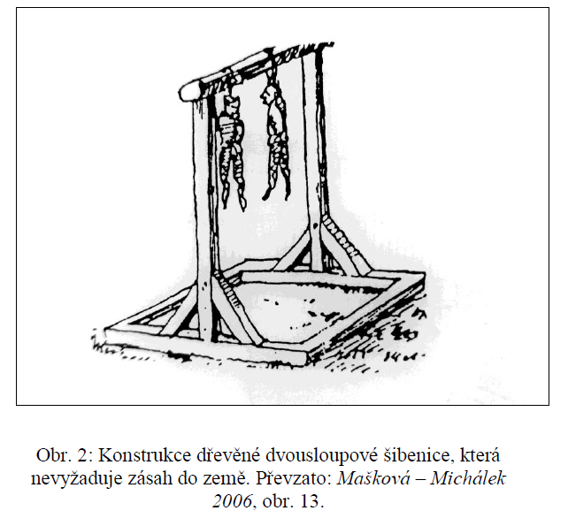
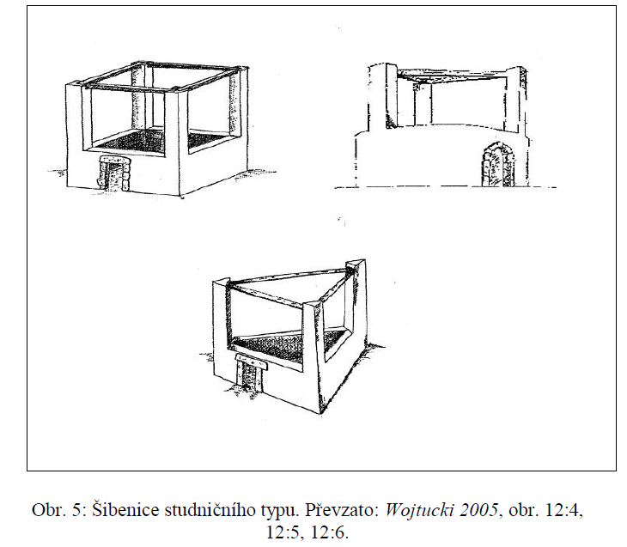
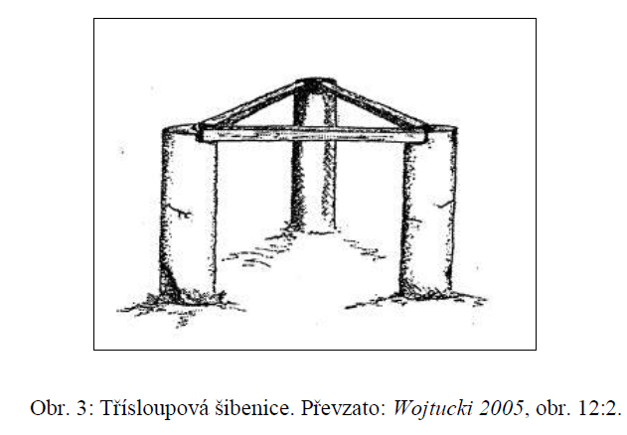
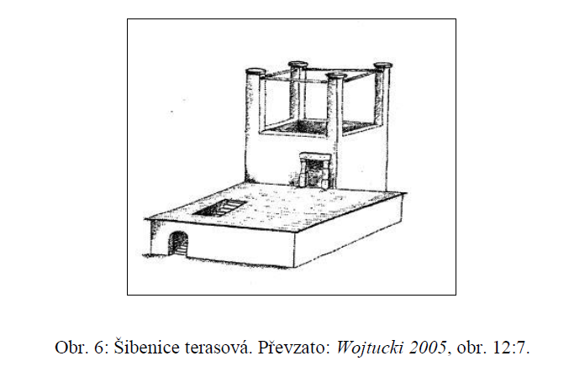

Slide 10
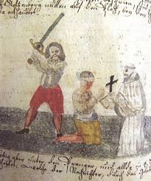
Stínadla

Slide 11
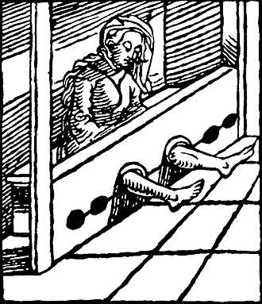
Pranýř

Slide 12
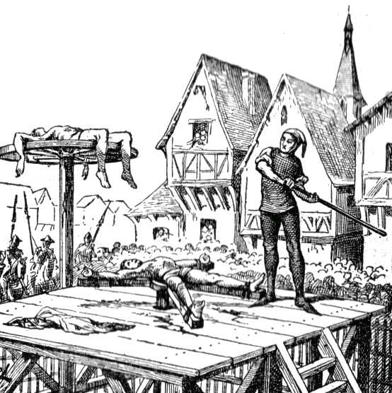
Lámání v kole

Slide 13
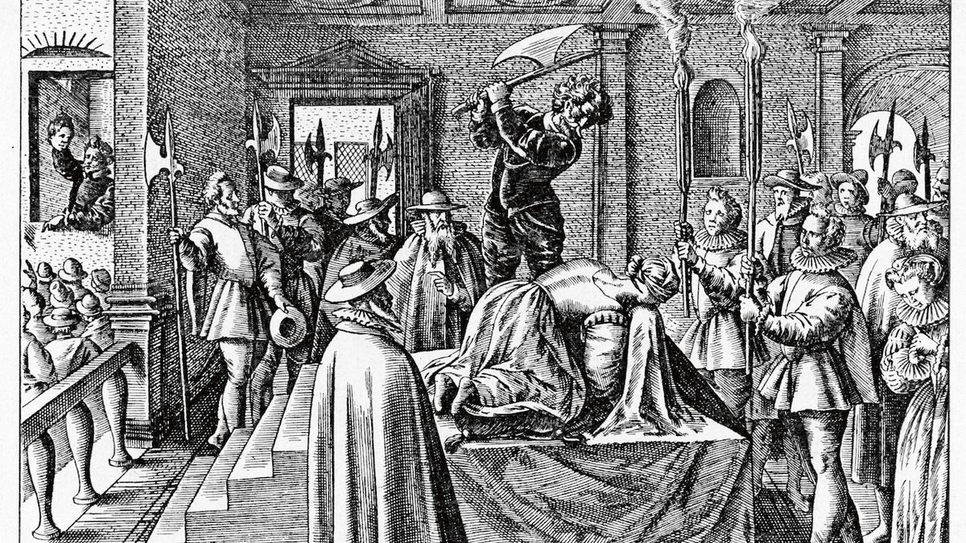
Kat ve společnosti
Kontroverze
Mýtus v oblékání
Dědičnost
Léčitel

Slide 14
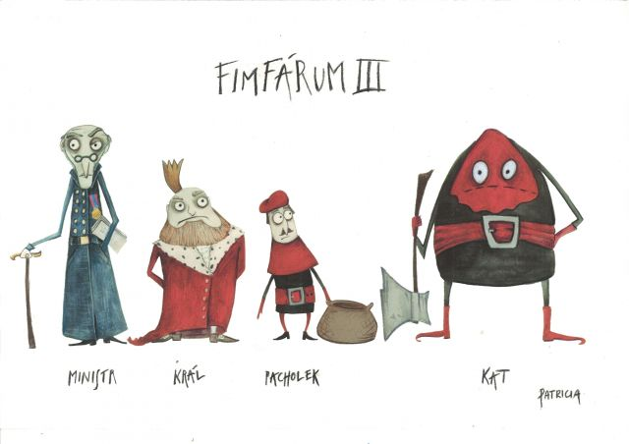
Nešikovní kati

Slide 15
Konkrétní místa
Kadaň
Přimda
Lomnice

Slide 16
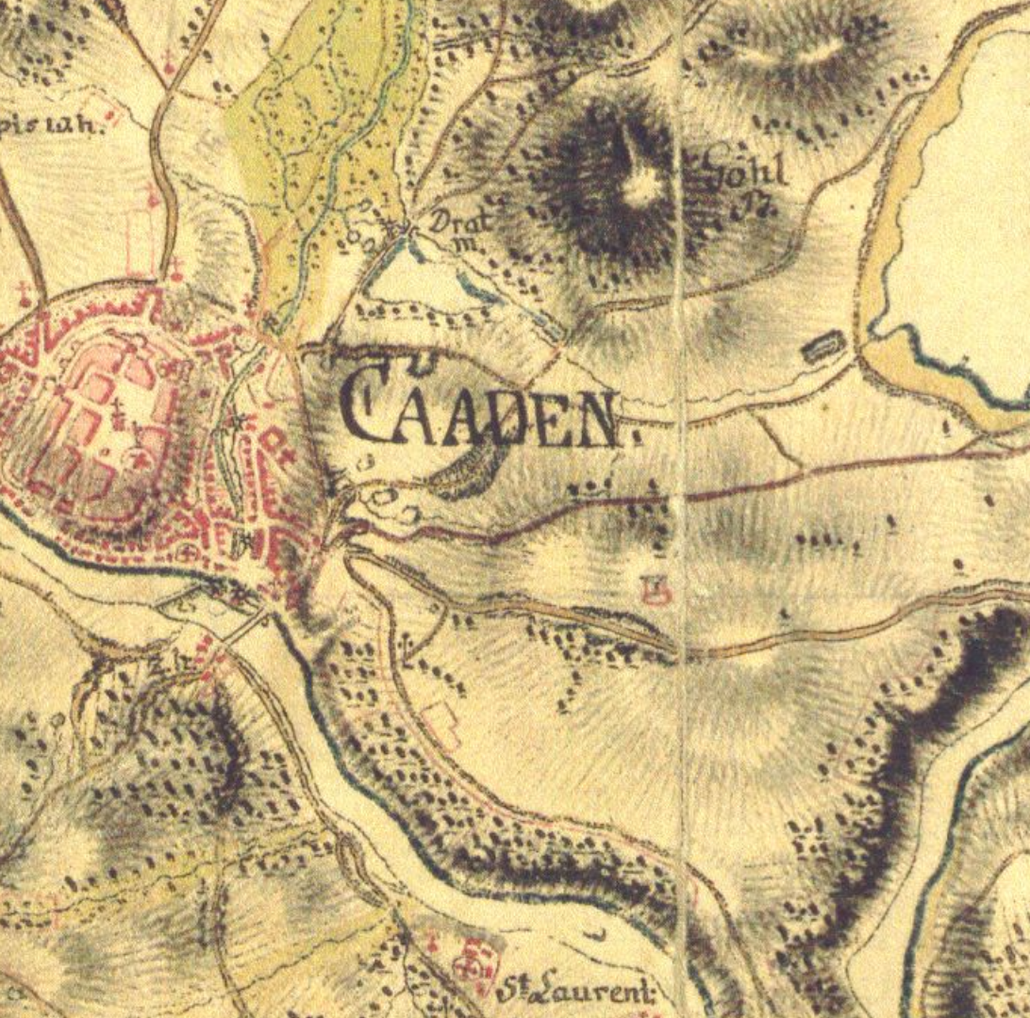
Kadaň
První šibenice
Druhá šibenice
Legendy

Slide 17
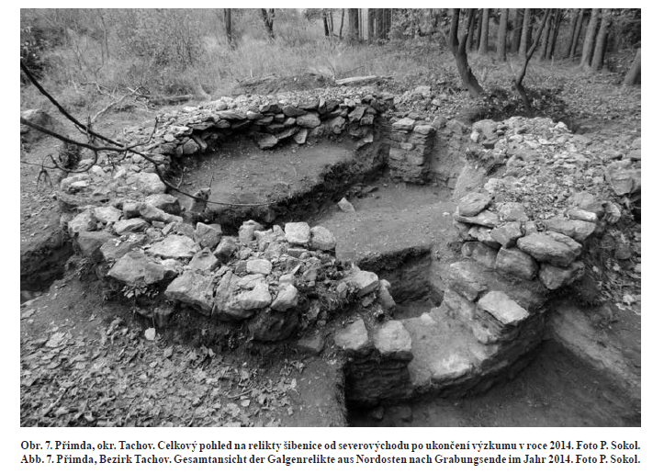
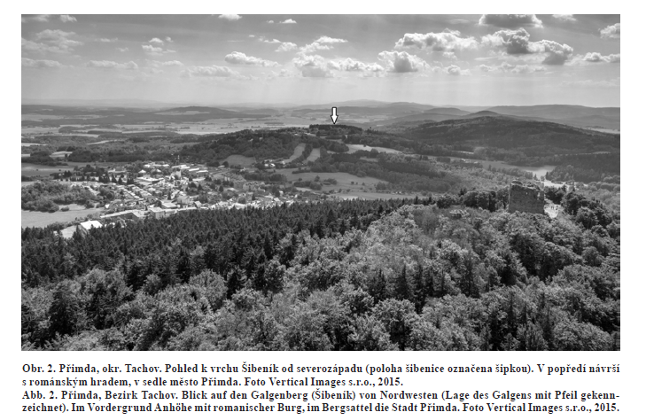
Přimda

Slide 18
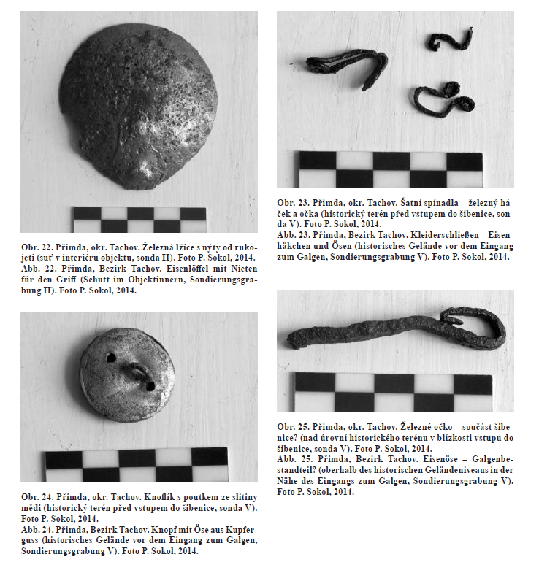

Slide 19
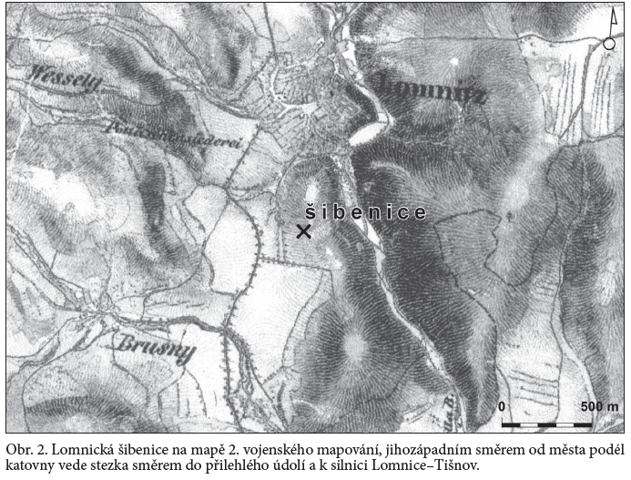
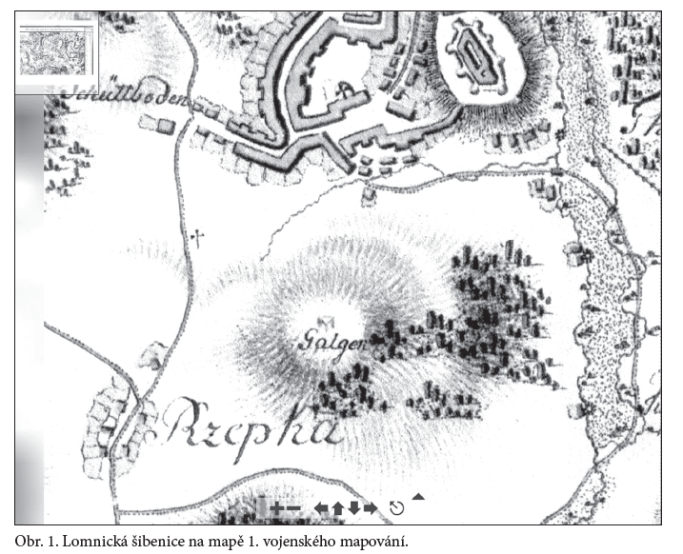
Lomnice

Slide 20
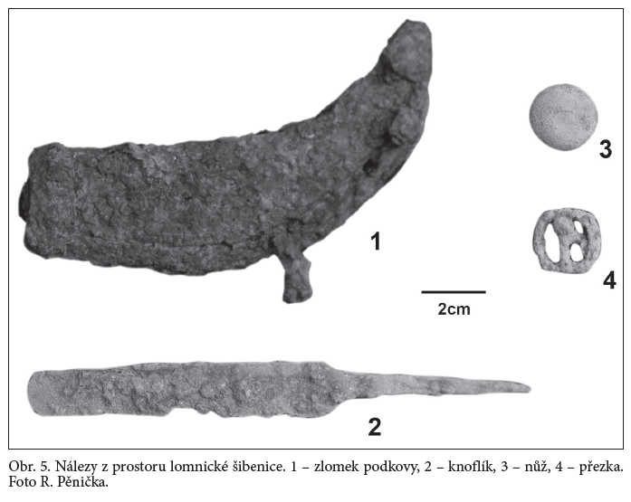

Slide 21
Zdroje
Obrázky
Literatura
https://www.google.com/url?sa=i&url=http%3A%2F%2Fwww.hrdelnipravo.cz%2Fpopraviste%2Fhodonin.html&psig=AOvVaw0t8fCwTT_sPNuSkZGFTtSQ&ust=1733088252929000&source=images&cd=vfe&opi=89978449&ved=0CBcQjhxqFwoTCICC_oD_hIoDFQAAAAAdAAAAABAE
https://www.google.com/url?sa=i&url=https%3A%2F%2Fwww.npu.cz%2Fcs%2Fakce%2Fkalendar%2F98056-prednaska-plzenska-sibenice-stinadla-a-spol-historicko-archeologicko-topograficke-patrani-se-stastnym-koncem&psig=AOvVaw0t8fCwTT_sPNuSkZGFTtSQ&ust=1733088252929000&source=images&cd=vfe&opi=89978449&ved=0CBcQjhxqFwoTCICC_oD_hIoDFQAAAAAdAAAAABAZ
https://www.google.com/url?sa=i&url=https%3A%2F%2Fplus.rozhlas.cz%2Fcivilizace-po-stopach-hrdelniho-prava-6610380&psig=AOvVaw0t8fCwTT_sPNuSkZGFTtSQ&ust=1733088252929000&source=images&cd=vfe&opi=89978449&ved=0CBcQjhxqFwoTCICC_oD_hIoDFQAAAAAdAAAAABAJ
https://www.google.com/url?sa=i&url=https%3A%2F%2Fwww.npu.cz%2Fcs%2Fuop-plzen%2Fakce%2F98056-prednaska-plzenska-sibenice-stinadla-a-spol-historicko-archeologicko-topograficke-patrani-se-stastnym-koncem&psig=AOvVaw0VCiWSUW0Cfoi4PO3BPm63&ust=1733088540489000&source=images&cd=vfe&opi=89978449&ved=0CBcQjhxqFwoTCIjjmoqAhYoDFQAAAAAdAAAAABAE
https://cs.m.wikipedia.org/wiki/Soubor:Lamanie_kolem_L_001xx.jpg
http://oldmaps.geolab.cz/map_root.pl?lang=cs&map_root=1vm
https://digilib.phil.muni.cz/_flysystem/fedora/pdf/137052.pdf
https://digilib.phil.muni.cz/_flysystem/fedora/pdf/135618.pdf
https://theses.cz/id/szgv87/STAG87745.pdf
https://www.researchgate.net/publication/290287305_Lidske_kostrove_pozustatky_z_popraviste_ve_Vodnanech
https://dspace.zcu.cz/bitstream/11025/4671/1/bakalarska_prace_Patrik_Tegl.pdf
https://otik.uk.zcu.cz/bitstream/11025/24888/1/Bakalarska%20prace%20pdf.pdf
https://historieotazkyproblemy.ff.cuni.cz/wp-content/uploads/sites/11/2019/11/Josef_Unger_127-134.pdf
https://theses.cz/id/6dbt2j
https://www.researchgate.net/publication/296561388_Lomnicka_sibenice_-_Lomnice_gallows
https://munishop.muni.cz/jihomoravske-sibenice-v-casnem-novoveku-16-az-18-stol-logisticke-naklady-c2890

